Slide 1
Проектная деятельность
От Усольцева Александра РИ-220915

Slide 2

Цель работы

Slide 3


А как?

Slide 4



Использованные ресурсы

Slide 5
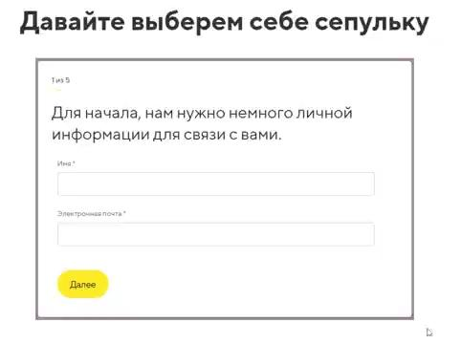

Slide 6
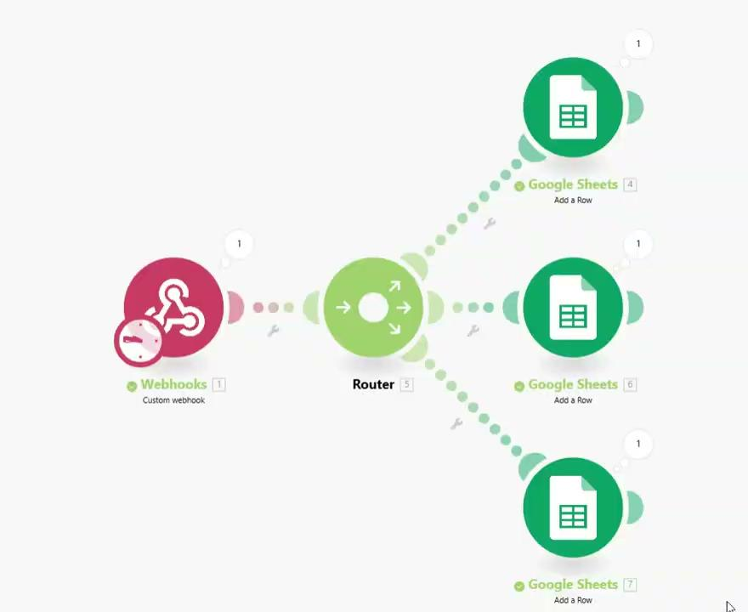

Slide 7
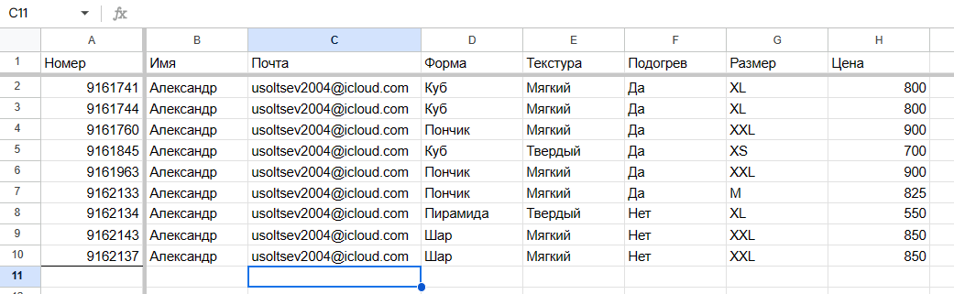
Результат

